Slide 1
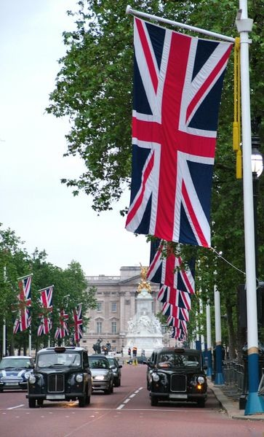

Велика Британія
Столиця: Лондон.
Площа: 244,1 тис,Км
Валюта: Фунти стерлінги.
Главою держави є королева.
Форма правління:Парламентська монархія.
Мови: англійська, валлійська, гельська.
2
Офіційна назва країни:Сполучене Королівство Великої Британії та Північної Ірландії.
Велика Британія - острів, на якому знаходяться Англія, Шотландія й Уельс, утворює, разом з безліччю дрібних островів, архіпелаг неправильної форми з дуже різноманітним ландшафтом і природою. Таким чином, Англія набагато більша, ніж інші країни Об'єднаного Королівства, і має саме численне населення. Ці фактори пояснюють панування Англії в британській історії.

Slide 2
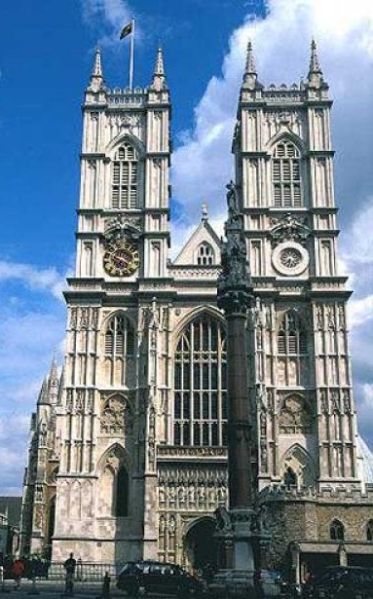
Загальні відомості
Особливості країни: мінливість клімату і розмаїтість форм рельєфу;
висока густота населення — серед європейських країн тільки Нідерланди населені густіше .
Найбільші міста : Лондон, Бірмінгем , Йорк, Кембрідж, Лестер, Манчестер, Оксфорд;
Порти: Брістоль , Дувр, Гарвіч , Ліверпуль , Портсмут.

Slide 3
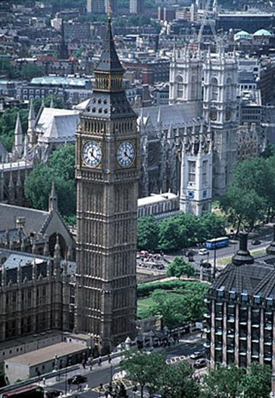
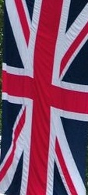
Сполучене Королівство складається з 4-х історико-географічних областей: Англії, Шотландії, Уельсу й Північної Ірландії (Ольстер).
Особливий статус мають острів МЕН і НОРМАНДСЬКІ острови. Велика Британія має острівні володіння за межами своєї території, вона зуміла зберегти економічні зв'язки з колишніми колоніями, створивши СПІВДРУЖНІСТЬ БРИТАНСЬКИХ НАЦІЙ.

Slide 4
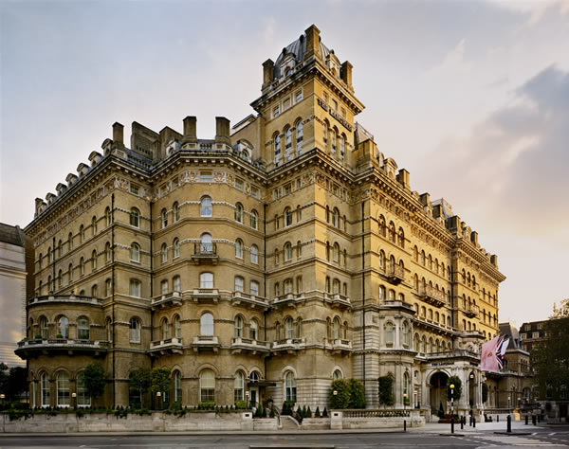
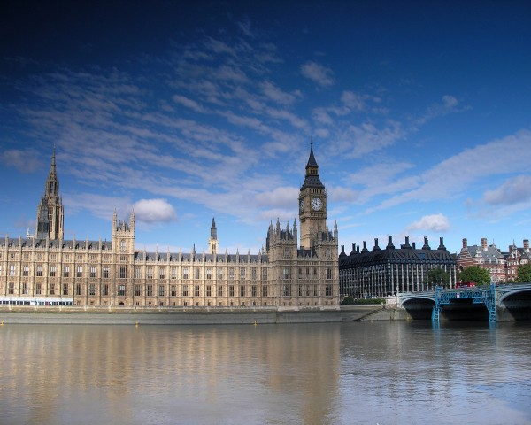
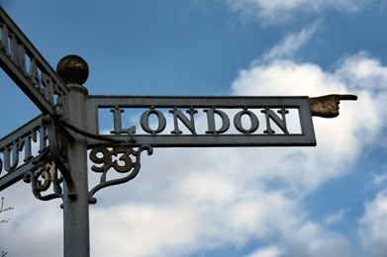
СТОЛИЦЯ БРИТАНІЇ – ЛОНДОН

Slide 5

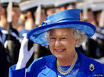
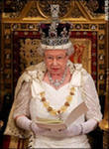
На чолі країни – Королева
ЕЛИЗАВЕТА-2

Slide 6

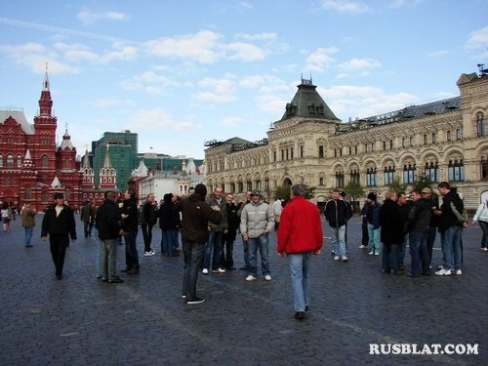
Населення
Населення — 61.8 млн. осіб
Тривалість життя:
-чоловіки 75 років
-жінки 80.5 років
Міське населення — 89.5%
Мова — англійська (понад 100 місцевих діалектів);
Релігія: 50% протестанти, 10% католики, 40% інші.

Slide 7
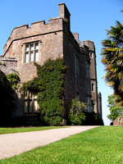
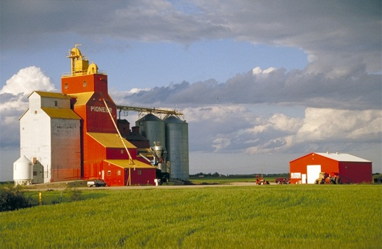
Господарство
Країна є однією з найрозвинутіших країн світу,
провідною торгівельною країною, світовим фінансовим центром. ВВП країни становить понад 2 трлн. дол. Країна вибудовує свою ринкову модель господарського розвитку, що має такі особливості: мінімум державного втручання і максимум приватної ініціативи. Велика Британія посідає провідне місце в науково-технічних розробках, у розвитку новітніх технологій.

Slide 8
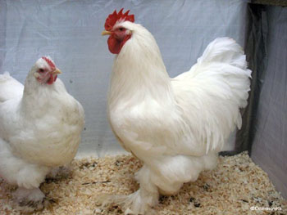
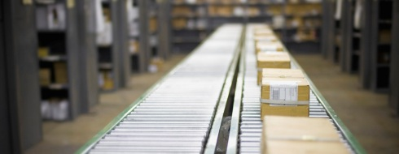
Промисловість та сільське господарство
Промисловість.
За обсягами промислового виробництва Велика Британія посідає 5 місце у світі. Як і в інших країнах Західної Європи, у країні існують галузі, які всіляко підтримуються урядом. Це передусім металургійна промисловість. Нині збереглося 5 металургійних районів.
Сільське господарство.
Тваринництво: велика рогата худоба, свинарство, птахівництво.
Рослинництво: пшениця, ячмінь, багаторічні трави, картопля, цукровий буряк, городина, ягоди.

Slide 9
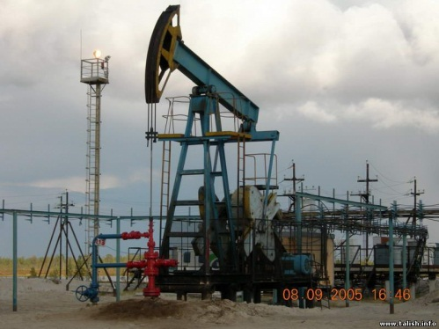

Експорт та імпорт
Експорт: злакові, цукровий буряк, рапс, картопля, м'ясо й м'ясні продукти, птахи, молочні продукти, електронне й телекомунікаційне устаткування, наукові прилади, нафта й газ, нафтохімікати, фармацевтичні препарати, добрива, кіно й телевізійні програми, літаки;
Імпорт: промислове обладнання, технології, паливо, продукти харчування.

